Slide 1

UNIVERSIDAD TECNOLOGICA DE PUEBLA TEMA:CUADRO COMPARATIVO DE PROGRAMACION EXTREMA DE LAS METODOLOGÍAS TRADICIONALES PROFESOR: salas Solís Integrantes: * ADOLFO WASHINGTON QUISPE ESTRADA * Joaquín Domínguez cano * Sergio rocael Gutiérrez Jiménez *Jesús ARMANDO falla valencia Grupo: 9 “A”

Slide 2
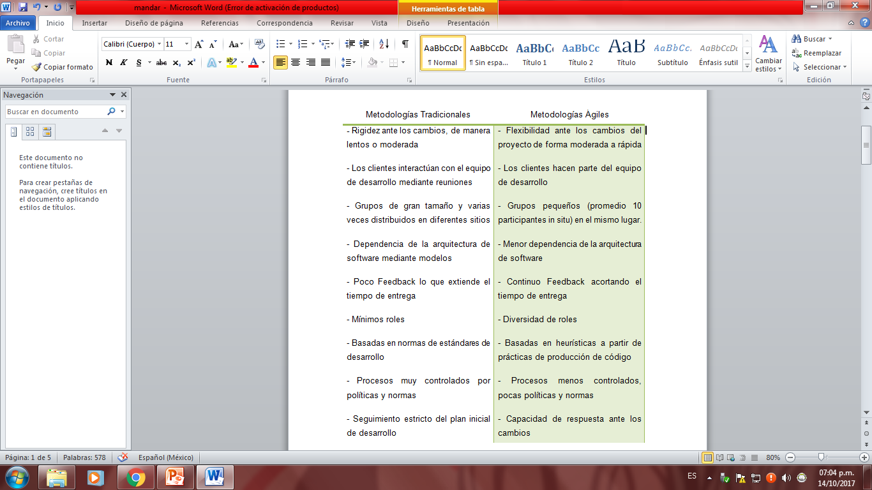
CUADRO COMPARATIVO DE PROGRAMACION EXTREMA DE LAS METODOLOGÍAS TRADICIONALES

Slide 4
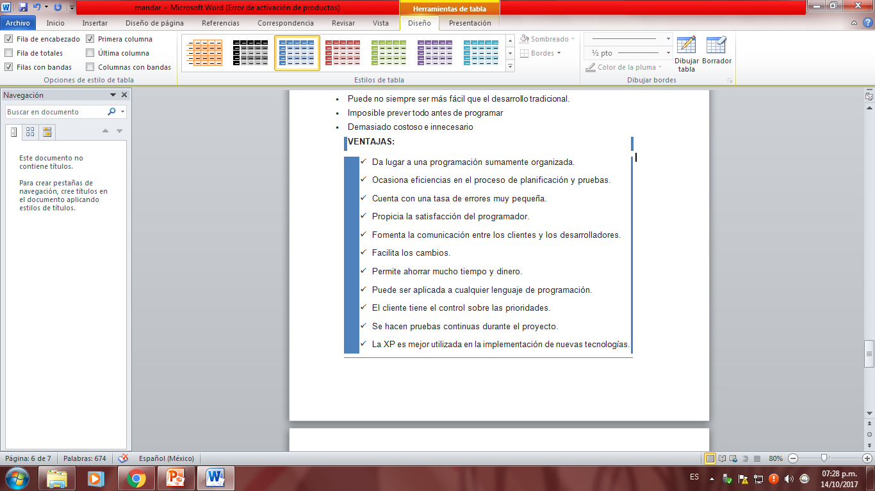
VENTAJAS Y DESVENTAJAS DE XP

Slide 5
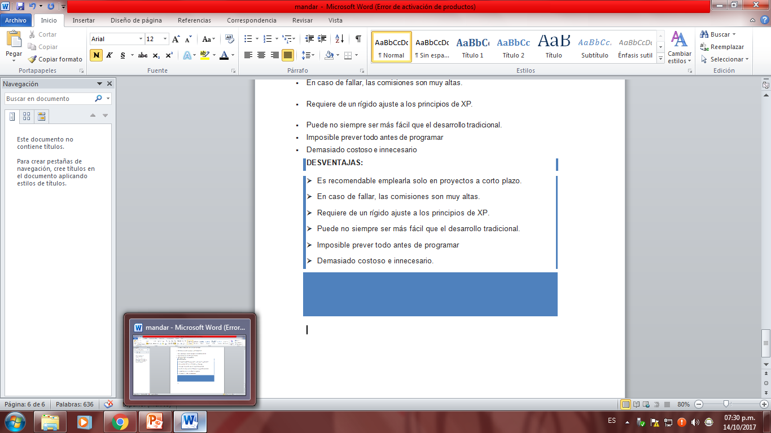

Slide 6


